Slide 1
DEPARTAMENTO DE CIENCIAS HUMANAS Y SOCIALES
CARRERA DE LICENCIATURA EN EDUCACIÓN INFANTIL
TRABAJO DE TITULACIÓN PREVIO A LA OBTENCIÓN DEL TÍTULO DE LICENCIADO (A) EN CIENCIAS DE LA EDUCACIÓN, MENCIÓN EDUCACIÓN INFANTIL
LOS ESTILOS DE CRIANZA Y LA EDUCACIÓN EMOCIONAL EN NIÑOS DE PREPARATORIA DE LA ESCUELA DE EDUCACIÓN BÁSICA AMÉRICA Y ESPAÑA
AUTORAS:
PINTA SOTO, SANDRA PAULINA
POZO CALDERÓN, MARGIORIE GEOVANNA
SANGOLQUÍ
2018

Slide 2
CAPÍTULO I
PROBLEMÁTICA
CAPÍTULO II
MARCO TEÓRICO
CONTENIDO
CAPÍTULO III
METODOLOGÍA
CAPÍTULO IV
ANÁLISIS E INTERPRETEACIÓN DE RESULTADOS
CAPÍTULO V
CONCLUSIONES Y RECOMENDACIONES
CAPÍTULO VI
PROPUESTA

Slide 3
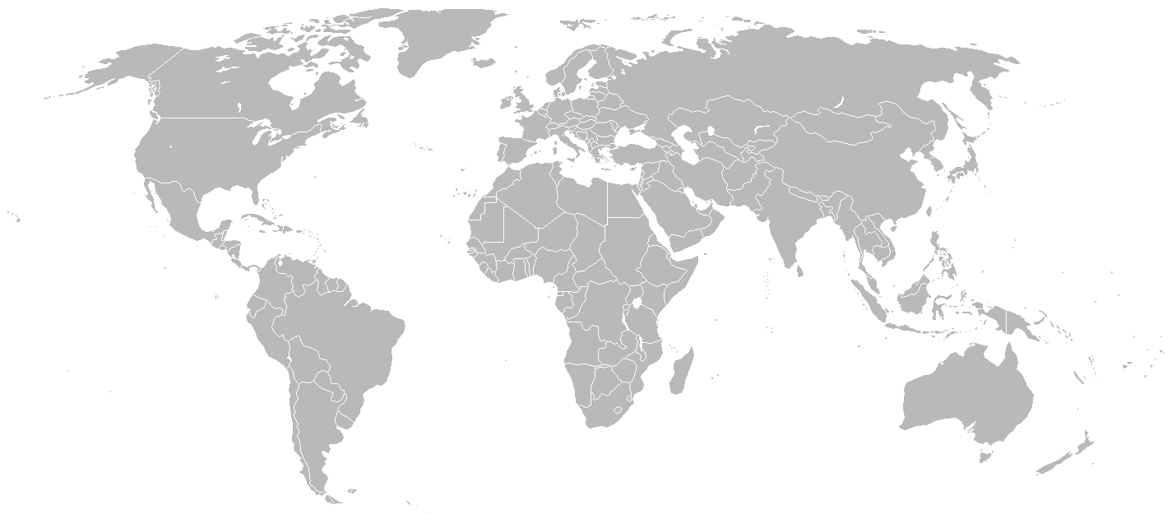
CAPÍTULO I – DESCRIPCIÒN PROBLEMÀTICA
85%
Acoso escolar
70
suicidios diarios
60%
suicidios anuales
60%
Acoso escolar
60%
Tratos violentos
238
Suicidios
60%
Acoso escolar
OMS: SUICIDIO ES UNA DE LAS CINCO CAUSAS DE MORTALIDAD ENTRE LOS 5 Y 19 AÑOS

Slide 4
CAPÍTULO I
ESCUELA DE EDUCACIÓN BÁSICA AMÉRICA Y ESPAÑA
Pichincha – Mejía – Tambillo
Padres, docentes y niños de preparatoria
Año lectivo 2017-2018
OBJETIVO
Diseñar una propuesta educativa
OBJETIVOS ESPECÍFICOS
Recabar información de los estilos de crianza
Identificar aspectos de los estilos de crianza que aportan a la educación emocional
Evaluar las competencias socioemocionales de los niños
PREGUNTAS DE INVESTICACIÓN
Cuáles son los estilos de crianza que utilizan los padres de familia
Los estilos de crianza se relacionan con la educación emocional
Cuál es el nivel de competencias socioemocionales que poseen los niños

Slide 5
CAPÍTULO II
PSICOPEDAGÓDICA
Bronfenbrenner
LEGAL
Constitución Ecuador 2018
LOEI
TEÓRICA
Diana Baumrind
Bisquerra
Pestalozzi
Bisquerra
Código de la niñez y adolescencia
Ibarrola
Gardner
Salovey y Mayer
Ekman
FUNDAMENTACIÓN

Slide 6
CAPÍTULO II
Estilos de crianza
- Coloma, 1993
- Diccionario de la Lengua española
- Ramírez y Ferrando, 2015
Mecanismos de respuesta a las acciones de los hijos
Involucra: relaciones afectivas, control, madurez y comunicación padre-hijo
Conjunto de pautas, prácticas y creencias
Pautas
Modelo que dirige las acciones de los padres
Prácticas
Acciones específicas utilizadas por los padres
Creencias
Conocimientos básicos de como se debe criar a los niños
ESTILOS DE CRIANZA

Slide 7
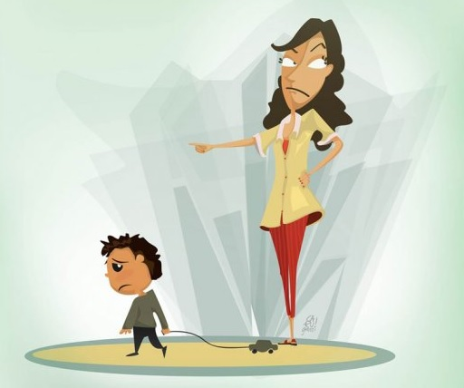
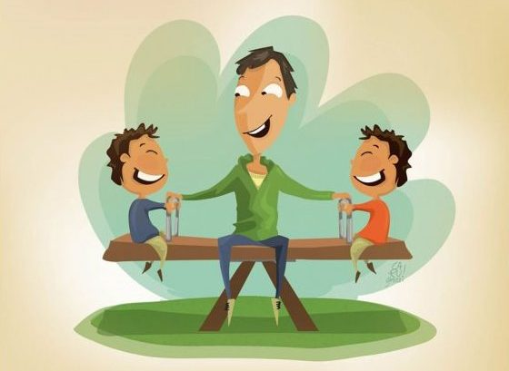
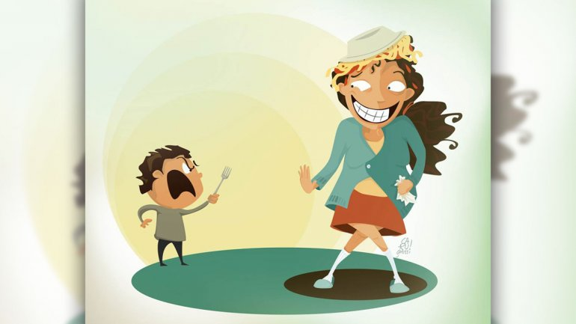
CAPÍTULO II
Baja autonomía y creatividad
Escasa competencia social
Menos espontáneos
Baja autoconfianza
Autocontrol
Autonomía
Autoconcepto
Capacidad de resolución de conflictos
Bajo control de impulsos
Escasa competencia social
Baja capacidad de esfuerzo
Poco control de la frustración
ESTILO AUTORITARIO
ESTILO DEMOCRÁTICO
ESTILO PERMISIVO
CLASIFICACIÓN ESTILOS DE CRIANZA

Slide 8
CAPÍTULO II
Estado afectivo
Fenómeno multidimensional
Predisposición a actuar
Intensa y pasajera
Alteración del ánimo
Respuesta a un acontecimiento interno o externo
Adaptar
Comunicar e informar
Motivar y mantener la curiosidad
Almacenar y evocar memorias
Ibarrola, 2013
Diccionario de la Lengua española
Chabot, M. y Chabot, D., 2009
FUNCIONES
EMOCIONES

Slide 9
CAPÍTULO II
Miedo
Alegría
Ira
Tristeza
Sorpresa
Asco
PRIMARIAS O BÁSICAS
SECUNDARIAS O COMPLEJAS
POSITIVAS
NEGATIVAS
AMBÍGUAS
INSTRUMENTALES
ESTÉTICAS
CLASIFICACIÒN EMOCIONES

Slide 10
CAPÍTULO II
Aprender a conocer
Aprender a hacer
Aprender a ser uno mismo
Aprender a convivir
Bisquerra, 2016
Ibarrola, 2013
Delosrs, 1994
Proceso educativo continuo y permanente
Potencia el desarrollo de competencias emocionales
Vínculo entre cognición y emoción
EDUCACIÓN EMOCIONAL

Slide 11
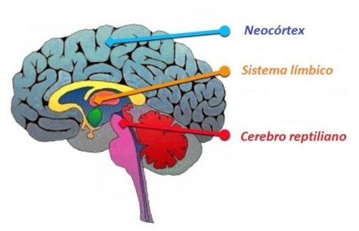
CAPÍTULO II
Hemisferio Izquierdo
Hemisferio Derecho
Aspectos emocionales se transmiten mediante características expresivas o gestuales.
Aspectos emocionales que se expresan a través del lenguaje
Procesamiento de la información con connotaciones emocionales
Emociones positivas
Emociones negativas
EDUCACIÓN EMOCIONAL - CEREBRO

Slide 12
CAPÍTULO II
Habilidades para relacionarse
INTELIGENCIA EMOCIONAL
Autonomía
Conciencia emocional
Inteligencia intrapersonal
Conciencia social
Inteligencia interpersonal
Toma de decisiones responsables
COMPETENCIAS SOCIOEMOCIONALES E INTELIGENCIA EMOCIONAL

Slide 13
CAPÍTULO II
Empatia, solidaridad, amor al prójimo, simpatía
Reconocer y expresar conocimientos
Controlar el temperamento
Ser independiente, tener ideas propias y ser curioso
Utilizar el pensamiento realista
Adaptación a las circunstancias
Crecimiento emocional y maduración
Cordialidad-amabilidad, respeto-buen trato
Capacidad de solucionar problemas
Formativas
Protectoras
Vinculares
Reflexivas
COMPETENCIAS PARENTALES

Slide 14
CAPÍTULO II
EJE DE DESARROLLO PERSONAL Y SOCIAL
PERFIL DE SALIDA
Justicia
Identidad y autonomía
Convivencia
Innovación
Solidaridad
Identidad y autonomía
Convivencia
Vinculación emocional y social
Educación inicia I-II
Educación general básica
Subnivel preparatoria
Educación general básica y bachillerato general unificado
EDUCACIÓN EMOCIONAL Y CURRÍCULO

Slide 15
CAPÍTULO III
MODALIDAD
DE CAMPO
ENFOQUE
CUANTITATIVO
TIPO
EXPLORATORIA - DESCRIPTIVA
52 NIÑOS DE PREPARATORIA PARALELO A Y B
52 PADRES DE FAMILIA
2 DOCENTES
POBLACIÓN Y MUESTRA
ESCALA DE PARENTALIDAD e2p 2015
CUESTIONARIO PARA IDENTIFICAR PRACTICAS DE CRIANZA
CUESTIONARIO PARA EVALUAR LAS COMPETENCIAS DE LA EDUCACIÓN EMOCIONAL
INSTRUMENTOS
METODOLOGÍA

Slide 16
CAPÍTULO III
INSTRUMENTO | VALIDEZ | CONFIABILIDAD
Escala de Parentalidad e2p 2015 | Revisión literaria Profesionales expertos Comentarios y observaciones de padres de familia. Comparación con PSI-SF (estrés parental) y con el ASQ-3 (desarrollo psicomotor del niño/a) | 0,95 en el Alfa de Cronbach
Cuestionario para identificar estilos de crianza | Licenciadas en Ciencias de la Educación Especialidad Parvularia Psicólogo educativo | -
Cuestionario para evaluar las Competencias de la Educación Emocional | Licenciada en Ciencias de la Educación especialidad Parvularia. Magister en Formación del Profesorado de Educación Infantil Mastér en Intervención en dificultades del aprendizaje Magister en Ciencias de la Educación Psicólogo educativo | -
METODOLOGÌA

Slide 17
CAPÍTULO IV
ANÁLISIS Y RESULTADOS

Slide 18
CAPÍTULO IV
ANÁLISIS Y RESULTADOS

Slide 19
CAPÍTULO V
No predomina un solo estilo de crianza a la hora de educar a los niños.
Los estilos de crianza están orientados a desarrollar las potencialidades y posibilidades, sociales y cognitivas del niño a través de competencias: vinculares, formativas, reflexivas y protectoras
Los niños poseen un nivel aceptable en el desarrollo de competencias socioemocionales.
Se requieren de modelos educativos que integren la educación emocional para que el niño sea capaz de adquirir competencias socioemocionales que le permitan configurar su inteligencia emocional.
CONCLUSIONES

Slide 20
CAPÍTULO V
Mayor conciencia y compromiso por parte de las docentes de la institución.
Interacción con el campo de estudio más prolongada
Reestructuración del instrumento
RECOMENDACIONES

Slide 21
CAPÍTULO VI
G
eneral
Fortalecer y potenciar las competencias socioemocionales.
E
specíficos
Conocer las emociones.
Desarrollar la capacidad
de controlar las emociones.
Propiciar la empatía.
Desarrollar la resistencia a la frustración.
Fomentar habilidades sociales.
OBJETIVOS

Slide 22
LA INTELIGENCIA EMOCIONAL NO ES LO CONTRARIO DE LA INTELIGENCIA,
NO ES EL TRIUNFO DEL CORAZÓN SOBRE LA CABEZA.
ES LA ÚNICA INTERSECCIÓN DE AMBAS.

